Slide 1

MEKANIKA FLUIDA
FAKULTAS TEKNIK
PROGRAM STUDI TEKNIK SIPIL
UNIVERSITAS SULAWESI TENGGARA
BAGIAN 2
OLEH :
Dr. Andi Makkawaru, ST, MSi

Slide 2
VISKOSITAS
Viskositas atau kekentalan dari suatu cairan adalah salah satu sifat cairan yang menentukan besarnya perlawanan terhadap gaya geser. Viskositas terjadi terutama karena adanya interaksi antara molekul-molekul cairan
Viskositas zat cair dapat ditentukan secara kuantitatif dengan besaran yang disebut koefisien viskositas (η). Satuan SI untuk koefisien viskositas adalah Ns/m² atau pascal sekon (Pa s).
Cara menentukan viskositas dengan alat viskometer

Slide 3
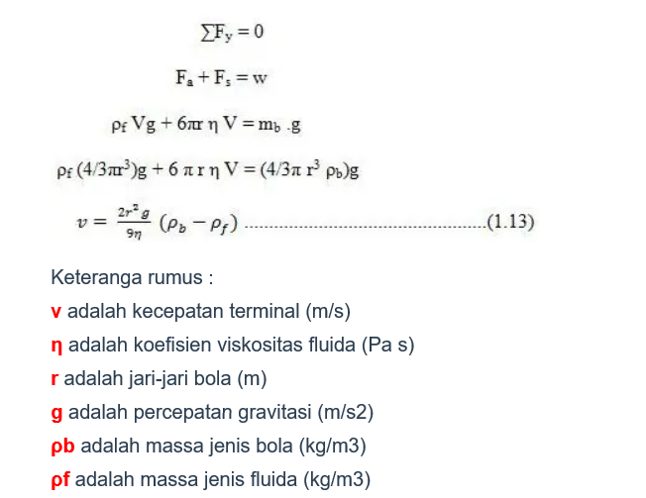
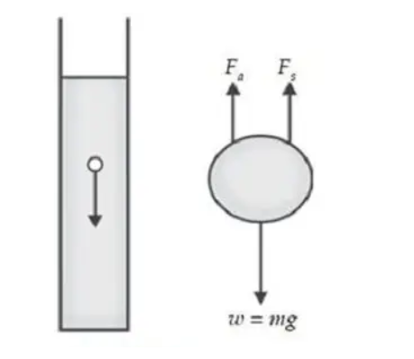
Viskometer Hopler
Prinsip kerjanya adalah menggelindingkan bola ( yang terbuat dari kaca ) melalui tabung gelas yang berisi zat cair yang diselidiki.
terjadi keseimbangan sehingga gaya gesek = gaya berat – gaya archimides
Gaya Archimides + Gaya Gesek = Gaya Berat

Slide 4
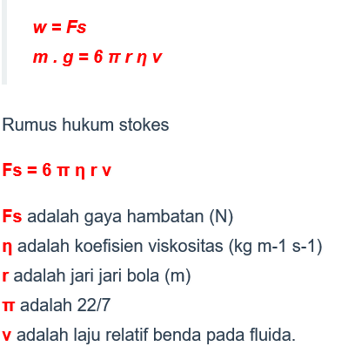
Hukum Stokes
makin cepat gerakannya, maka makin besar gaya geseknya.

Slide 5
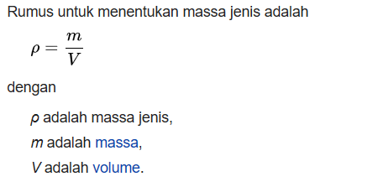
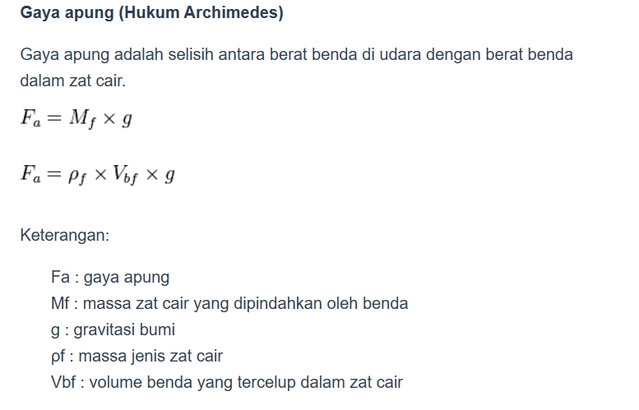
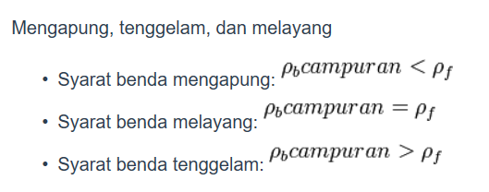

$$m=V.ρ$$

Slide 6
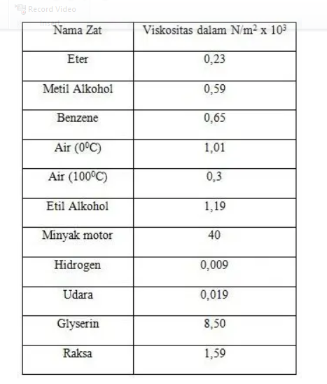
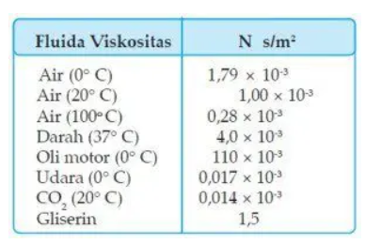
Berikut ini beberapa tabel viskositas fluida dengan berbagai metode labolatorium :

Slide 8
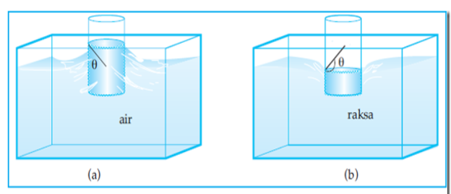
KAPILARITAS
Kapilaritas terjadi disebabkan oleh tegangan permukaan oleh gaya kohesi dan adhesi. Hal ini dapat dilihat pada suatu pipa vertikal diameter kecil (pipa kapiler) yang dimasukkan ke dalam suatu cairan

Slide 9
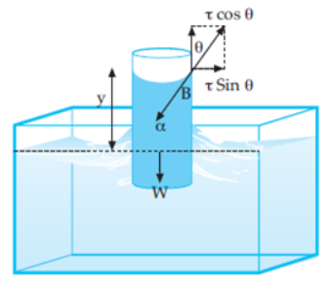
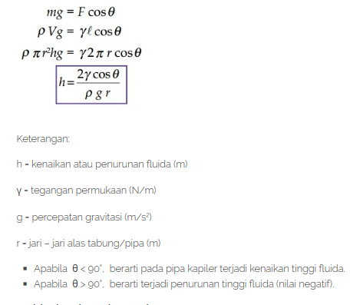
W = F

Slide 10
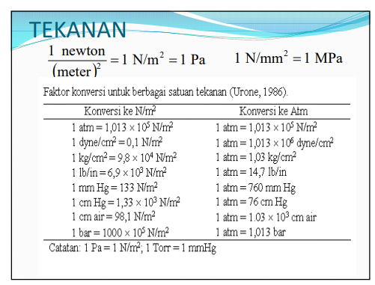
TEKANAN (PRESURE)
Pressure is the force per unit area, where the force is perpendicular to the area.

Slide 11
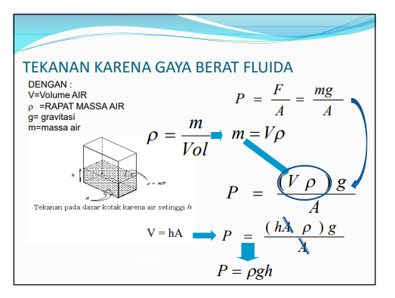
TEKANAN HIDROSTATIS

